Slide 1

Algorithme de Grover
Christopher Sicotte

Slide 2
Plan de présentation
Présentation
Survol de l’algorithme
Difficultés rencontrées
Démo

Slide 3
Plan de présentation
Présentation
Survol de l’algorithme
Difficultés rencontrées
Démo

Slide 4
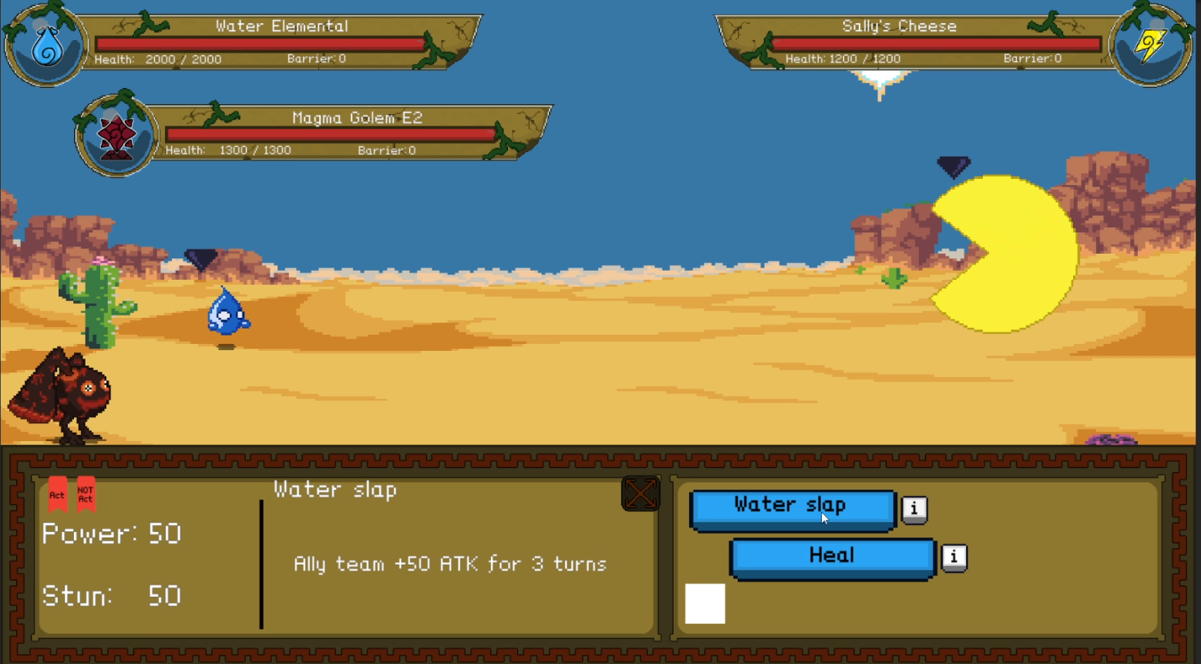
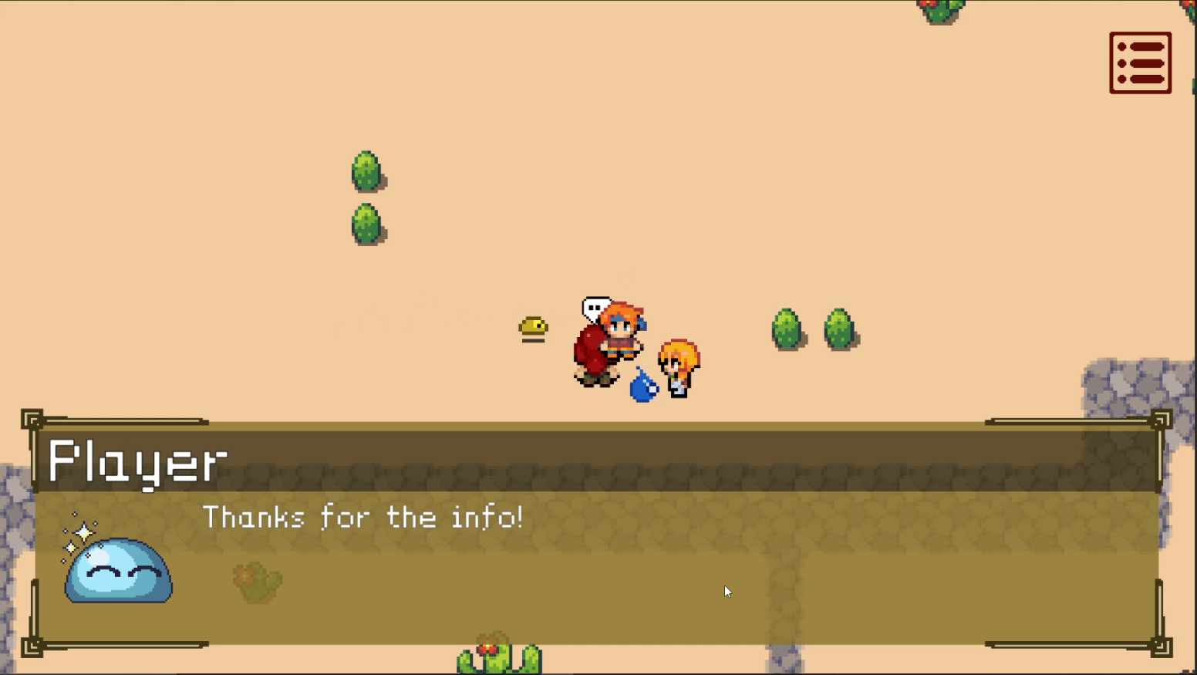
Présentation

Slide 5
Plan de présentation
Présentation
Survol de l’algorithme
Difficultés rencontrées
Démo

Slide 6
Survol de l’algorithme
booleanProblems.py
groverUtils.py
quantumUtils.py
IBMQ_credentials.py
main.py

Slide 7
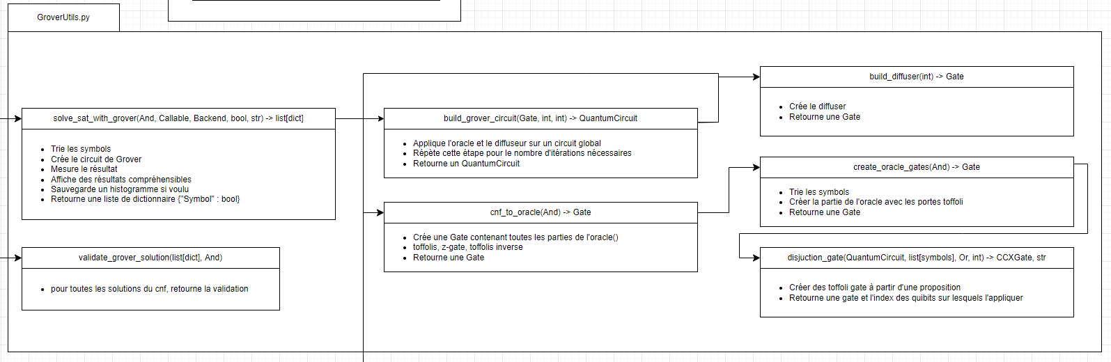
GroverUtils.py
Solve_sat_with_grover()
Build_grover_circuit()
Cnf_to_oracle()
Create_oracle_gates()
Disjunction_gate()
Validate_grover_solution()

Slide 8
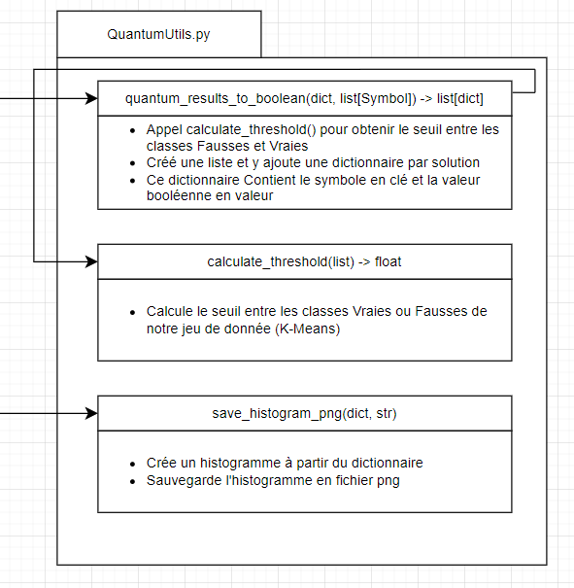
QuantumUtils.py
Quantum_results_to_boolean()
Calculate_threshold()
Save_histogram_png()

Slide 9
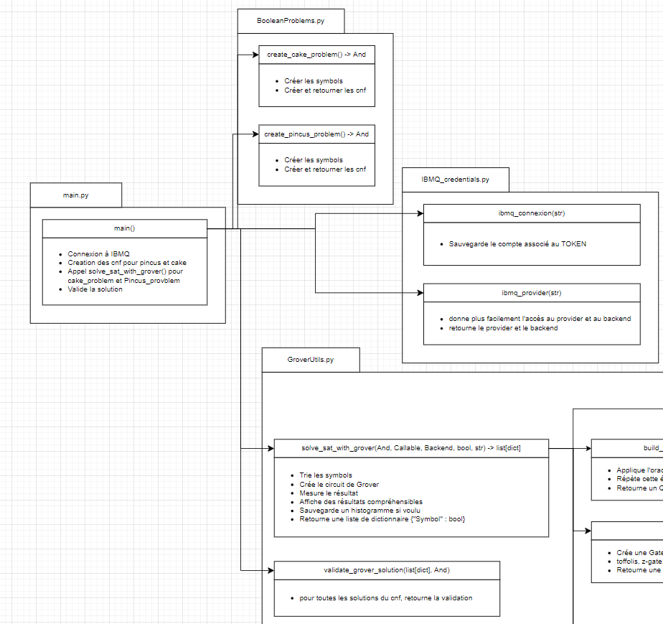
main.py
Main()

Slide 10
Plan de présentation
Présentation
Survol de l’algorithme
Difficultés rencontrées
Démo

Slide 11
Difficultés rencontrées
Formules logiques
- Aucun background -> théorèmes, terminologies, etc.
- Résolution: Petits exercices, en travaillant avec.
Librairie sympy
- Comment créer des symbols et les utiliser convenablement dans le contexte
- Résolution: documentation officielle, exemples, etc.

Slide 12
Difficultés rencontrées
Trier les « atoms()» dans la liste de symbols de façon compacte
Sorted(iterable, key, reverse)
- iterable = liste, dict, tuple, etc
- key = fonction
- reverse = bool

Slide 13
Plan de présentation
Présentation
Survol de l’algorithme
Difficultés rencontrées
Démo

Slide 14
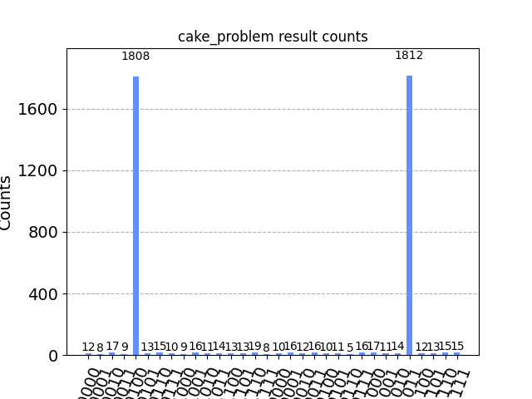
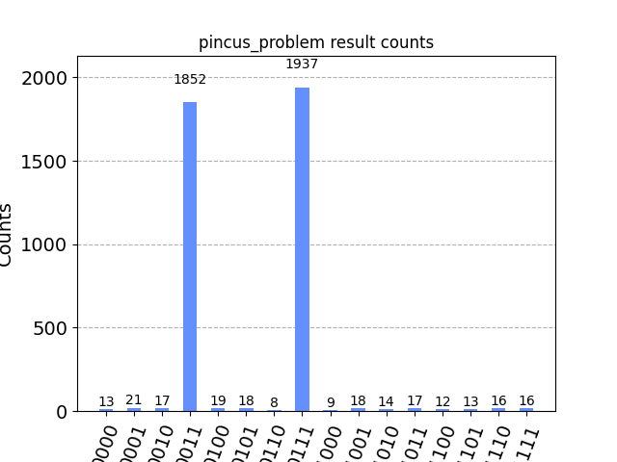
Démo
Problème du gâteau
Problème de la planète Pincus

